Slide 1
Otvorené informovanie
Infozákon a Zverejňovanie zmlúv, objednávok a faktúr
Transparency International Slovensko 2015

Slide 2
Otvorený prístup
Nákup tovarov či služieb sa jeho uskutočnením nekončí
Dôležité je, aby verejnosť dokázala posúdiť aj jeho efektivitu
O to viac v malých mestách a obciach, kde sú slabé alebo žiadne médiá
Samosprávy a ich firmy by preto mali voliť prístup čo najväčšej otvorenosti
A to aj v širšom zmysle: Prešov – začali proaktívne zverejňovať na stránke informácie, na ktoré sa ľudia najviac pýtali a počet infožiadostí významne klesol
New York – na stránke poskytujú lokalizované údaje o demografii obyvateľov, službách v oblasti či cenách nehnuteľností – veľká pomoc pre podnikateľov

Slide 3
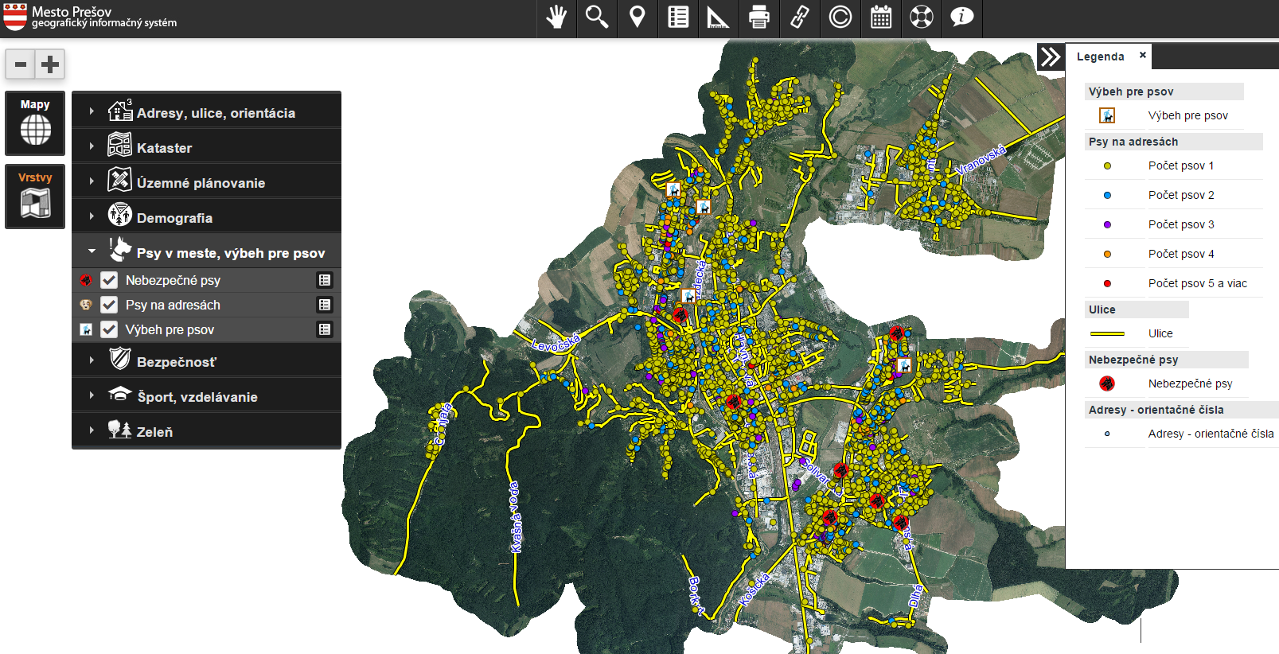
Otvorený prístup

Slide 4
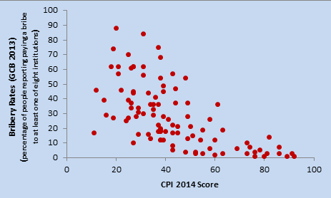
Otvorenosť a korupcia
Vzťah medzi otvorenosťou štátnych inštitúcií, vnímaním korupcie a bohatstvom krajiny je veľmi viditeľný (CPI, TI 2014)

Slide 5
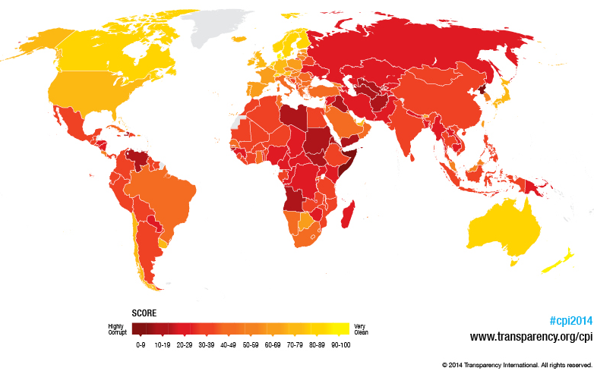
Otvorenosť a korupcia
Index vnímania korupcie 2014 (úroveň vnímania korupcie v 175 krajinách)

Slide 6
NovelA INFOZáKONA
Najdôležitejší nástroj verejnej kontroly - infozákon
MS už dva roky pripravuje veľkú novelu. Meniť má podmienky aj pre obce a ich firmy
Obce a župy budú zverejňovať viac informácií na internete (napr. zápisnice zo schôdzí zastupiteľstva a komisií, zápisnice, návrhy uznesení, údaje o účasti a hlasovaní poslancov, protokoly alebo správy hlavného kontrolóra, NKÚ, ÚVO, protesty prokurátora, atď.
Všetky zmluvy sa budú musieť zverejňovať v CRZ. Bude to platiť aj pre obce a iné povinné osoby, ktoré doteraz mohli zverejňovať zmluvy len na svojich webstránkach.
Zmluvy sa budú namiesto 5 zverejňovať až počas 10 rokov
Zverejňovať sa budú povinne aj údaje o faktúrach vystavených obcou
Pri štátnych a mestských firmách sa budú zverejňovať aj odmeny a životopisy manažérov

Slide 7
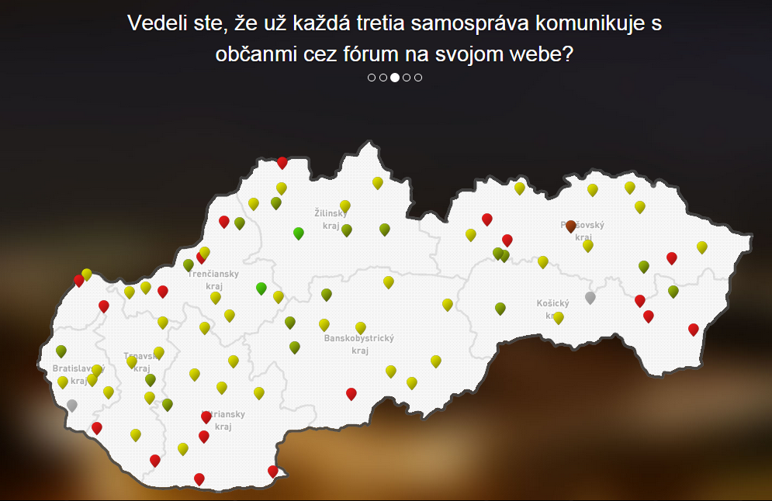
Otvorená samospráva
www.samosprava.transparency.sk

Slide 8
Najotvorenejšie samosprávy 2014
Najväčšie slovenské mestá dosiahli v priemere len 47 bodov zo sto
1. miesto – Martin (72%)
2. miesto – Prievidza (71%)
3. miesto – Rožňava (70%)

Slide 9
Zverejňovanie zmlúv
Infozákon – poskytuje silný nástroj na verejnú kontrolu cez zverejňovanie zmlúv. Štátne inštitúcie i samosprávy majú od roku 2011 povinnosť zverejňovať zmluvy, faktúry...
Ide o svetový unikát. Zaujímajú sa oň v USA, Gruzínsku či Slovinsku. Český parlament je v týchto dňoch blízko k prijatiu obdobnej novely
Mnohé české mestá zmluvy zverejňujú už dnes, podobne to bolo u nás

Slide 10
Stojí to za to?
Ide o dôležitý nástroj verejnej kontroly na odhaľovanie mrhania (piešťanské CT, nástenkový tender, predražené nákupy alkoholu či kvetov na MŠ)
Kontrola dokáže byť rýchla a efektívna – zrušenie zmluvy na nákup morských plodov pre ÚV za 300-tisíc eur premiérom Ficom v roku 2014
Podľa prieskumu Focusu z februára 2015 pre TIS si aspoň jednu zmluvu či faktúru na webe pozrelo za posledný rok až osem percent občanov
To je takmer trojnásobok počtu, ktorý za rovnaké obdobie niečo žiadal zaslaním infožiadosti
Prospešný aj pre obce – vzory zmlúv, porovnanie podmienok a cien
TIS preto v rámci rebríčkov transparentnosti miest, žúp, i verejných firiem venuje zverejňovaniu zmlúv a faktúr mimoriadnu pozornosť

Slide 11
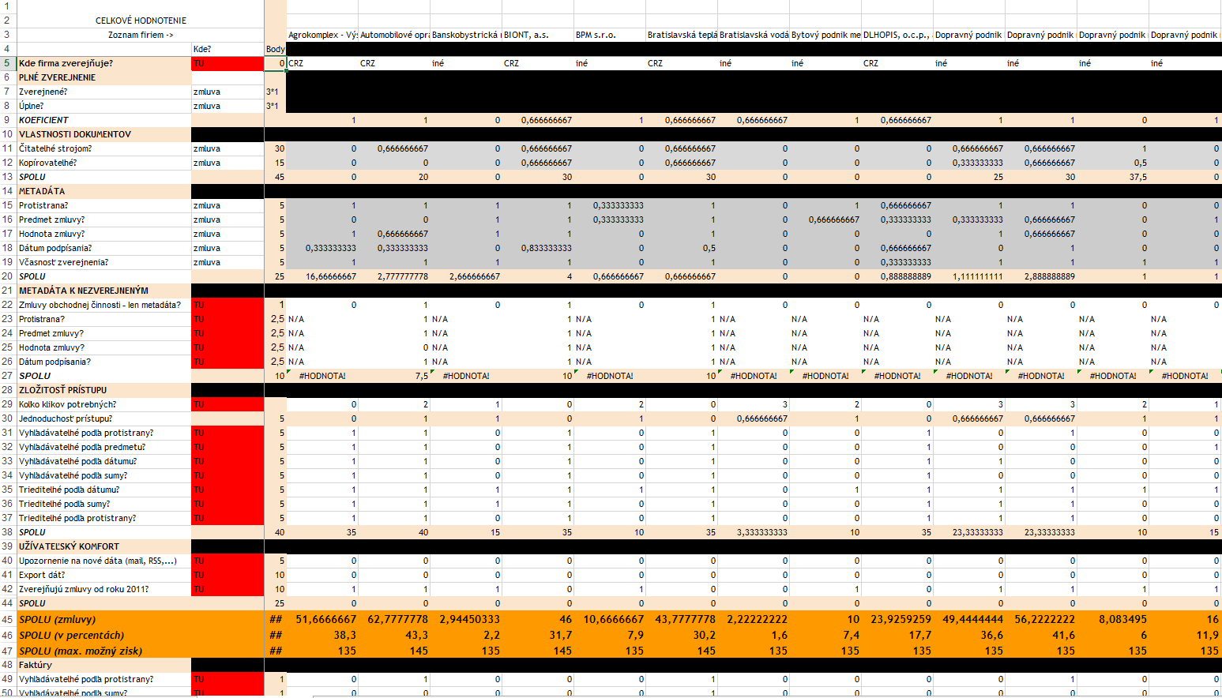
Kvalita zverejňovania zmlúv

Slide 12
Výsledky pri zmluvách
Pezinok 87%
Martin 81,5%
Hlohovec 81%
...
Šurany 7,6%
Senec 7,3%
Malacky 0%
Malacky nemali splnený ani základný predpoklad, pri 5 náhodne vybratých zmluvách chýbali prílohy a boli tak zverejnené nezákonne

Slide 13
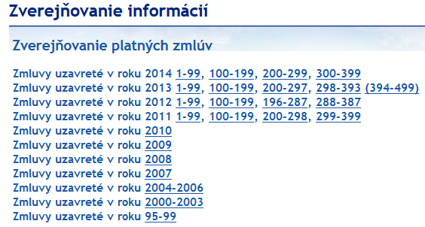
Ako To nerobiť
Senec: zoznam zmlúv rozdelený po stovkách – akékoľvek systémové vyhľadávanie prakticky nemožné, neprehľadné / chýbajúce

Slide 14
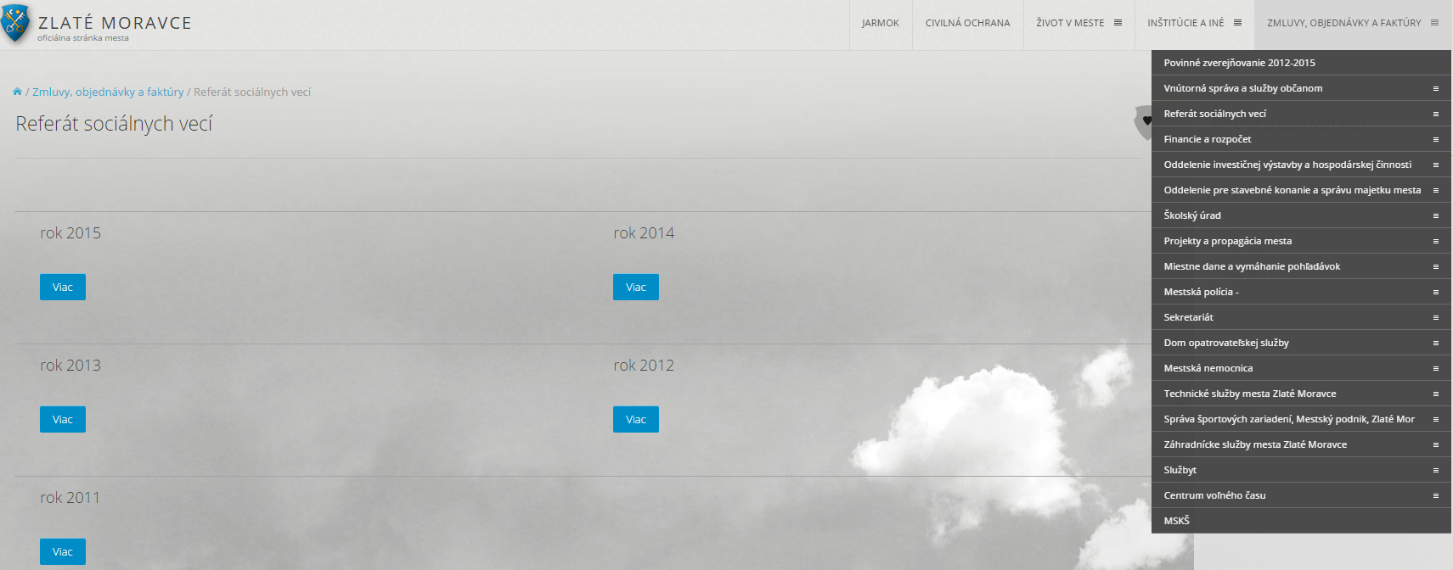
Ako To nerobiť
Zlaté Moravce: nemajú kompletný zoznam zmlúv, vyhľadávať ich treba na podstránkach oddelení a mestských organizácií

Slide 15
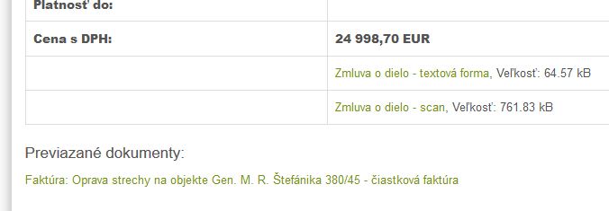
Pozitívne príklady
kompletné metadáta (hodnota, dátum, protistrana, predmet) – napríklad portál eGov
zmluvy s prílohami, čitateľné strojom, kopírovateľné
export dát, upozornenie na nové dáta
„bonus“ - prepojenie s faktúrami, dodatkami (Stará Turá)

Slide 16
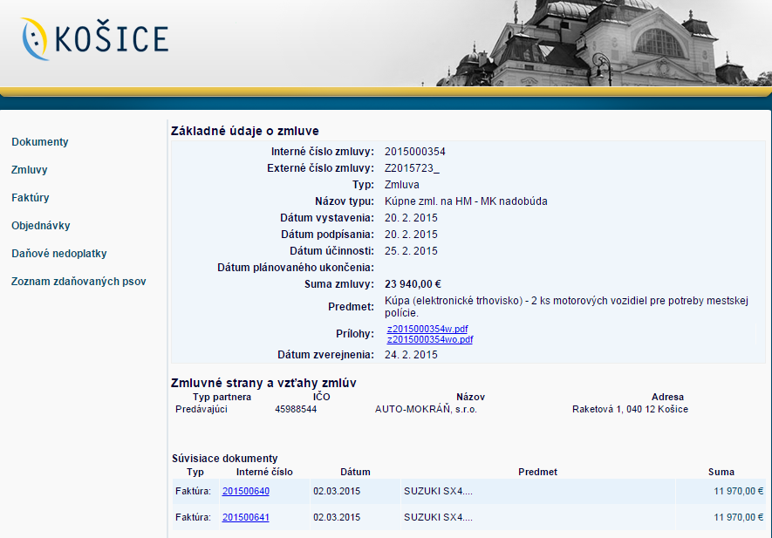
Pozitívne príklady

Slide 17
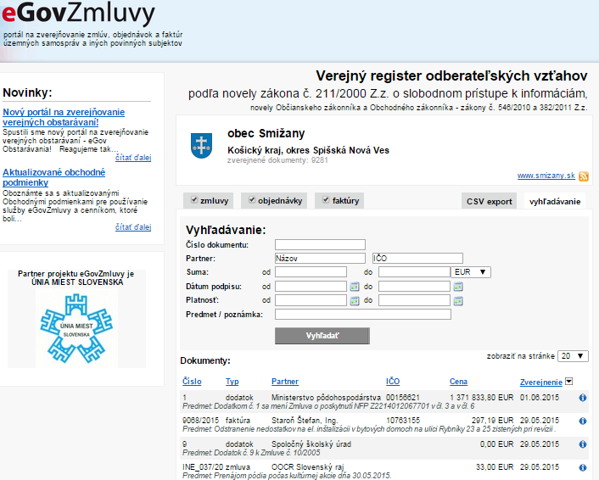
Pozitívne príklady
Obec Smižany skončila 17/100
Získala 65,6%
Aj oni mali rezervy – v zmluvách sa často nedalo vyhľadávať a kopírovať

Slide 18
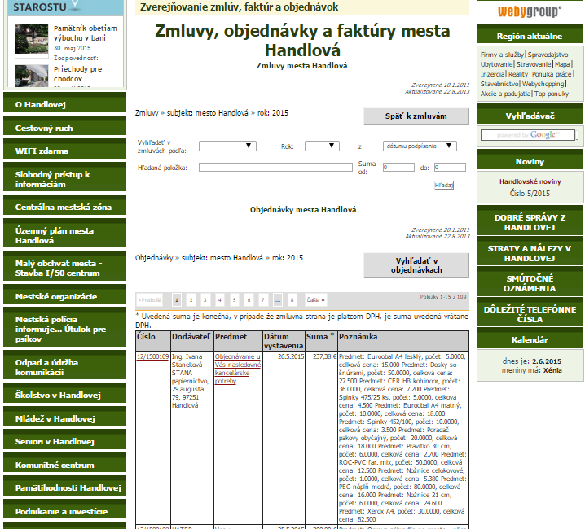
Pozitívne príklady
Handlová skončila 7/100
Získala 74%
Zmluvy zverejňujú cez vlastnú platformu na stránke

Slide 19
Transparentné firmy
www.firmy.transparency.sk
Rebríček transparentnosti meral 81 štátnych, mestských a župných firiem, ktoré dovedna hospodária s 9,5 mld. eur (viac ako ½ ŠR)
Slovenské verejné firmy sú v priemere transparentné len na 38 percent
Štátne firmy sú transparentnejšie ako mestské a župné
Zahraničné štátne firmy sú takmer dvakrát také otvorené ako naše
Naše verejné firmy zverejňujú na stránkach o svojom hospodárení, manažmente a pravidlách len minimum, neprehľadné je často aj zverejňovanie zmlúv, faktúr a objednávok
Často nepomôže ani infozákon, ktorý dáva obchodným spoločnostiam výnimku a zverejňovať musia len informácie o hospodárení s verejnými prostriedkami a nakladaní s majetkom štátu, župy ale obce

Slide 20
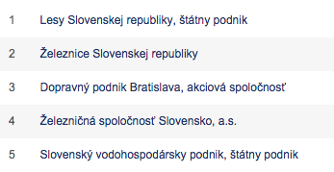
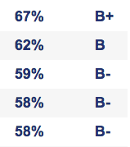
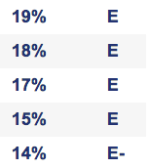
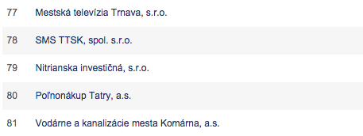
Rebríček verejných firiem

Slide 21
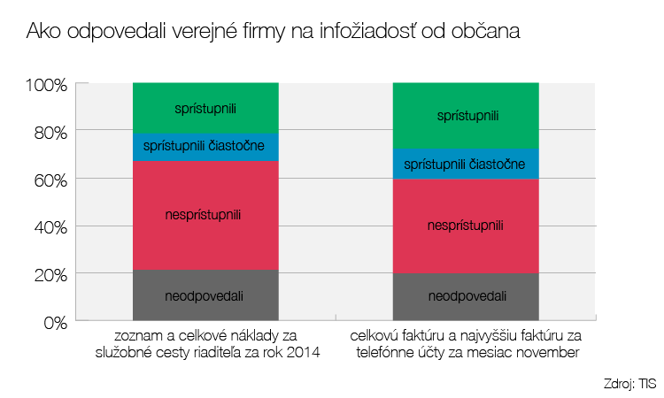
DODRŽIAVANIE INFOZÁKONA
67%
59%
Notes:
Služobné cesty – nedopovedali alebo nesprístupnili – 67%
Telefónne faktúry – 59%

Slide 22
odpovede na žiadosť občana
Automobilové opravovne ministerstva vnútra
Rudné bane
Vodárenská spoločnosť Ružomberok

Slide 23
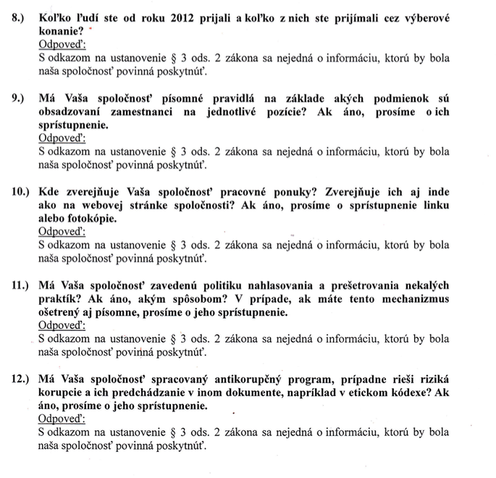
Sporný výklad infozákona
Niektoré spoločnosti si výnimku pre verejné obchodné spoločnosti v infozákone vysvetľujú tak široko, že o nich nezistíte prakticky nič. Takto na väčšinu otázok odpovedali Mestské lesy Košice, TIS rozhodnutie napadne na súde

Slide 24
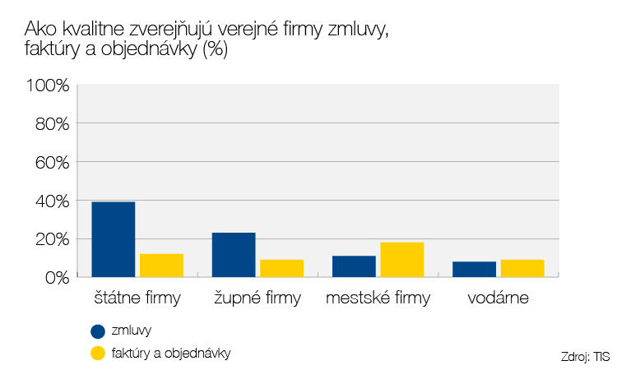
KVALITA ZVEREJŇOVANIA ZMLÚV

Slide 25
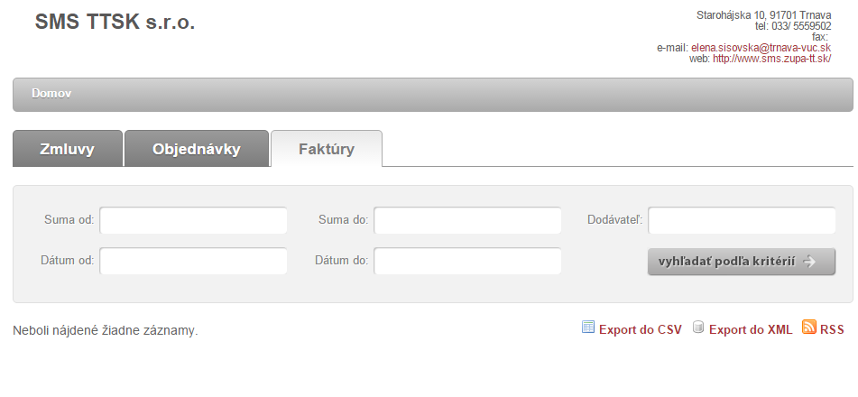
Ako Faktúry nezverejňovať
Niektoré firmy faktúry alebo objednávky nezverejňujú vôbec (Bratislavská vodárenská spoločnosť, Trnavská vodárenská spoločnosť, Vodárne a kanalizácie mesta Komárno)

Slide 26
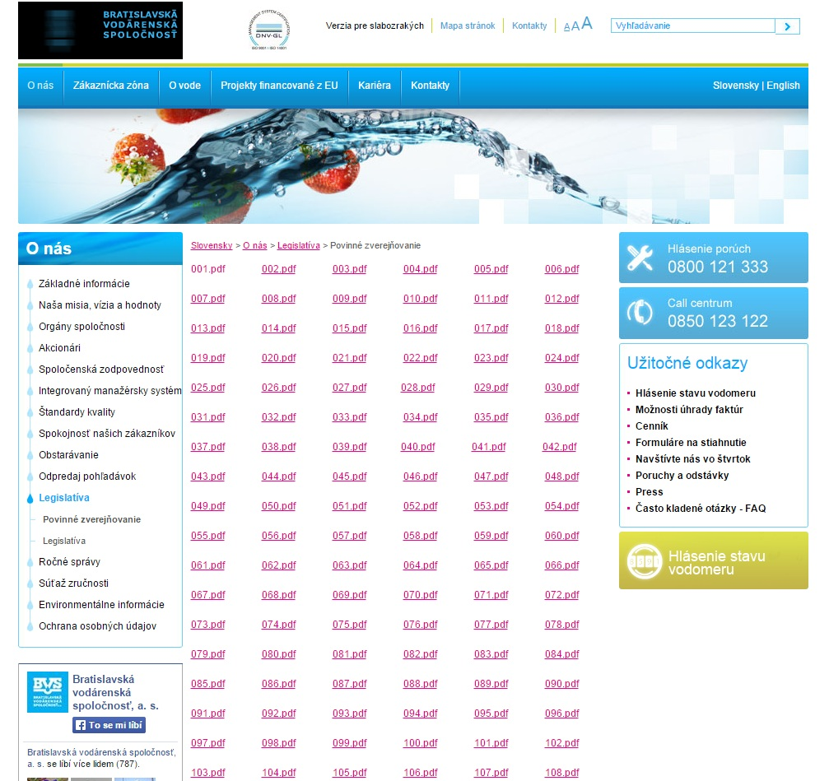
Ako zmluvy nezverejňovať
Ak by firma chcela verejnosti maximálne sťažiť prístup k informáciám zo zmlúv neurobila by to inak:
Bratislavská vodárenská spoločnosť

Slide 27
JE Zverejňovanie záťaž?
Argument proti kvalitnému zverejňovaniu - administratívna záťaž
TIS v rámci projektu rebríčka transparentnosti – výskum dve progresívne a dve slabé samosprávy (Pezinok, Žiar nad Hronom – cez eGov; Senec, Šamorín – na vlastných stránkach)
Odpovede v oboch typoch miest sa veľmi líšili
Pezinok – Spočiatku debata, ktoré zmluvy a ako zverejňovať, či ide o verejné zdroje a majetok. Nakoniec prevládlo zverejňovanie celých zmlúv s kompletnými dátami a úradníci nemusia uvažovať, či sú platné alebo nie.
Senec – ofenzívny postoj – kompletné zverejňovanie považujú za extrém. „Prečo by sme mali robiť niečo nad rámec zákona?“
Je to záťaž? Pezinok – počiatočná investícia do softvéru eGov, ktorý zabezpečuje všetky funkcionality a odvtedy s tým nemajú takmer žiadnu prácu

Slide 28
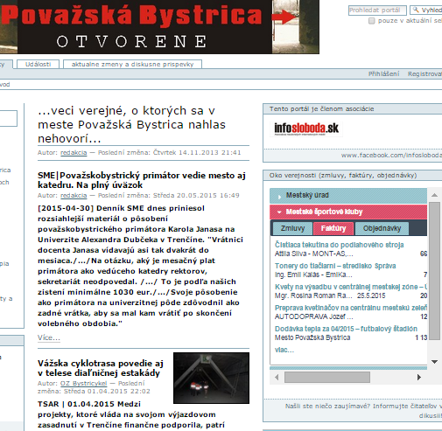
ODPORÚčania
Umožniť zmluvy vyhľadávať a triediť (predmet, suma, dátum, protistrana)
Čo najpresnejšie definovať predmet zmluvy, faktúry, objednávky, aby sa dala ľahko vyhľadať (nie ako je bežná prax – názov: zmluva o dielo)
Vyhľadávanie aj podľa IČO, niektoré organizácie ako ŽSR majú viac identít
Dôležitá je aj možnosť vyhľadávať a kopírovať v zmluvách
Veľkým plusom je aj upozorňovanie na novinky, či export dát

Slide 29
ĎAKUJEME ZA POZORNOSŤ
firmy.transparency.sk
www.transparency.sk

